Slide 1
ゼミ_0911
秋田光志朗

Slide 2
手描きスケッチからロボットモデルを 生成するシステムの開発
豊橋技術科学大学
情報・ロボットシステム研究室
秋田光志朗,垣内洋平
Notes:
それでは研究発表の方に移らせていただきます。
手描きスケッチからロボットモデルを
生成するシステムの開発と題しまして豊橋技術科学大学 情報・ロボットシステム研究室の秋田が発表させていただきます。
(12)

Slide 3
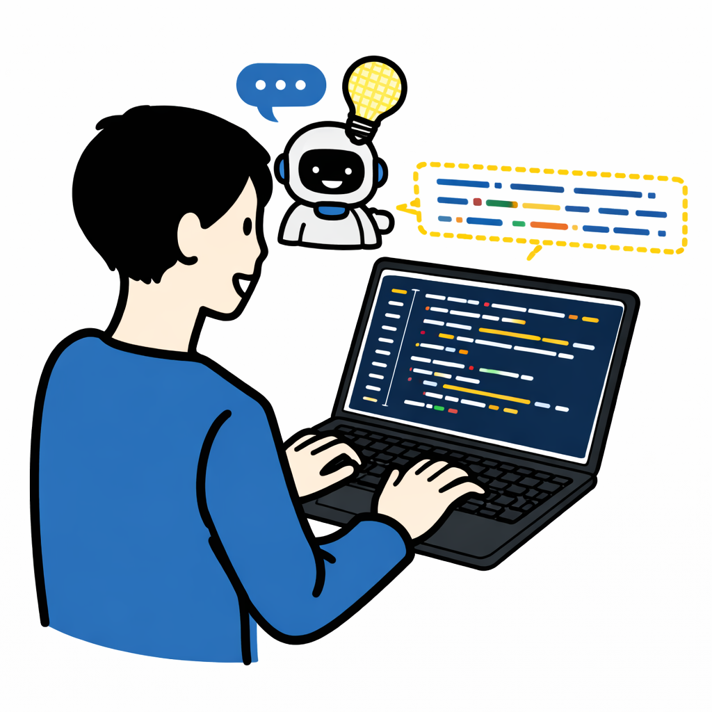

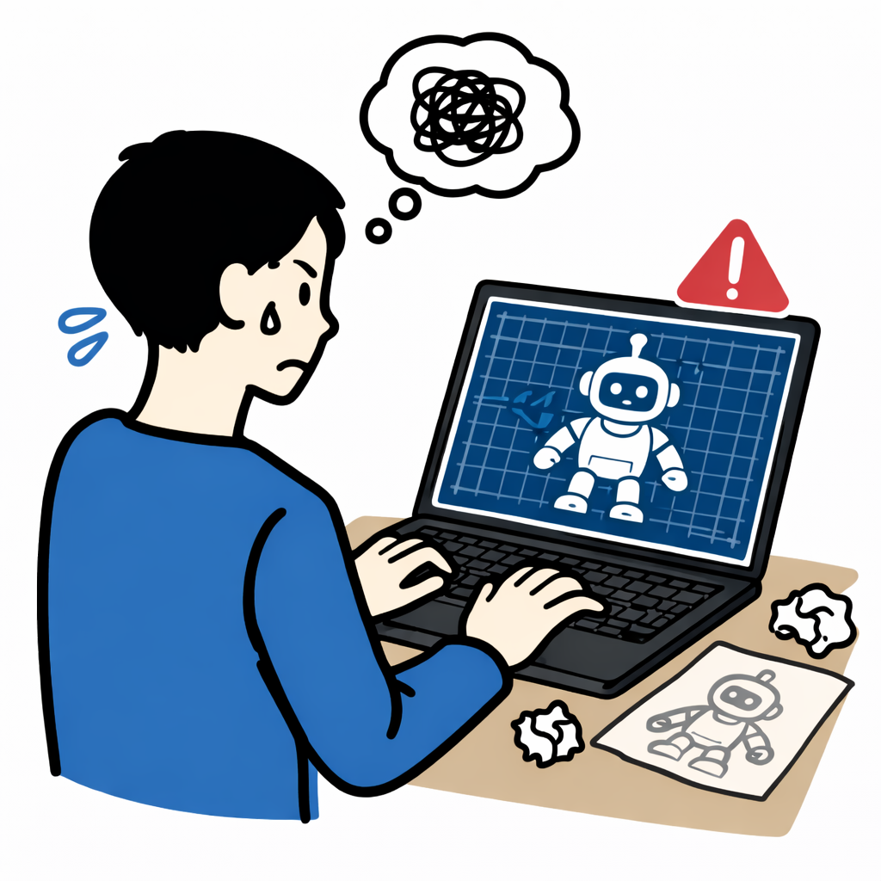
研究背景
ロボティクスにおいてもAIによるプログラム開発の高速化が進む一方，検証に必要な機体モデル設計は依然として専門性が高い領域である
ロボットを使って やりたいアイデア
アイデアをすぐに 形にできる！
AIにより高速化されたロボットプログラミング
でも、試すロボットのモデルが作れない…
プログラムを試す機体モデルの設計
Notes:
研究背景です。
近年、生成AIやソフトウェア技術の発展により、ロボットのプログラム開発は以前よりも高速化しています。 例えば、制御プログラムや認識処理などは、既存のライブラリやAIを活用することで、短時間で実装・検証しやすくなっています。
そして、そのようなプログラムや思いついたアイデアの妥当性試すためには、ロボット本体のモデルが必要になります。
しかし、プログラムの一方でロボットの設計はソフトウェアほど高速化されていないのが現状です。
そのため、 「ロボットでやりたいアイデアはあるが、それを試すための機体モデルをすぐに用意できない」 という点が、ロボット開発の初期段階における課題になっています。
(40)
情報技術においてははやいけど、ロボティクスにおいて

Slide 4
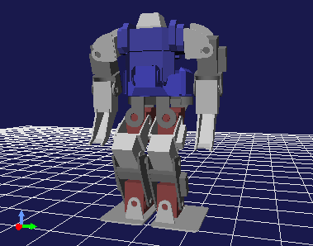
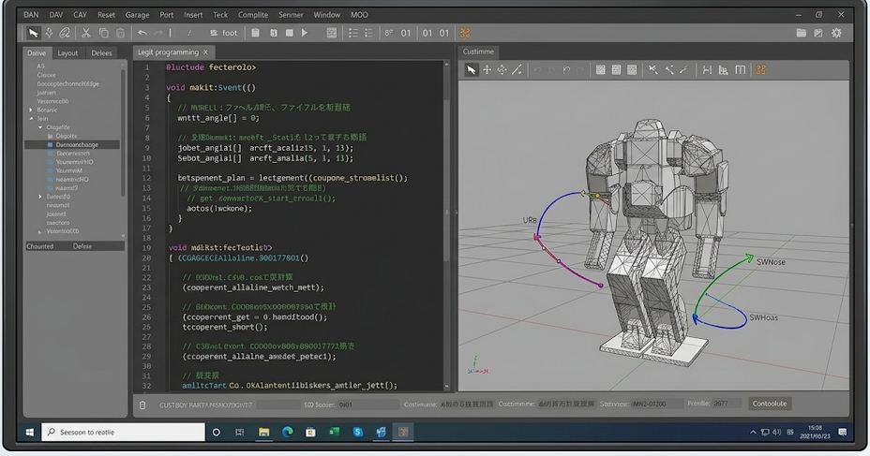


現状の課題
CADを用いて機体モデル作成するには機械工学の高度な専門知識が求められ、ハード非専門のソフトエンジニアにとって大きな壁となっている
CAD設計に求められる専門知識
プログラム開発側のニーズ
すぐ検証したい!
関節可動域?
関節軸方向?
まずは試したい!
強度設計?
Notes:
現在、シミュレーション用のロボットモデルを作る場合、多くはCADなどを用いて機体モデルを設計します。
CADは、寸法や形状を正確に決められるため、実機製作や量産を見据えた設計には非常に有効です。 しかし、アイデアをまず試したい段階では、関節の可動域、関節軸の方向、強度、質量など、多くの要素を考える必要があり、ユーザーへの負担が大きいという問題があります。
特に、ハードウェアを専門としていないソフトウェアエンジニアにとっては、 「プログラムは作れるが、それを検証するためのロボットモデルを設計するのが難しい」 という問題があり、プログラム開発側の「まずは試したい、アイデアの妥当性を見てみたい」という要求をすぐに満たすことができません。
本研究では、ソフトウェアエンジニアにとっての、この初期検証段階の難易度を下げることを目指しています。
(40)
機体のモデル作成にはcadを用いるが〜

Slide 5
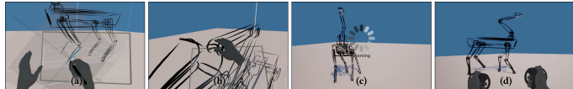
関連研究
RobotSketch:
An Interactive Showcase of Superfast Design of Legged Robots
⇒VR(Virtual Reality)で3Dロボットスケッチを行い、ロボットは強化学習で最適な歩行動作を行う
RobotSketch: An Interactive Showcase of Superfast Design of Legged Robots Joon Hyub Lee, Hyunsik Oh, Junwoo Yoon, Seung-Jun Lee, Taegyu Jin, Jemin Hwangbo, Seok-Hyung Bae KAIST（韓国科学技術院）SIGGRAPH Emerging Technologies ’24, July 27–August 01, 2024, Denver, CO, USA ACM ISBN: 979-8-4007-0524-3/24/07
関節配置など「物理的整合性」は人間が考える必要があり、 依然としてハードウェアの専門知識が必須
Notes:
ロボット設計の難易度を下げるための関連研究として、RobotSketchという研究があります。 これは、VR空間上でロボットの形状を3次元的にスケッチし、そのロボットに対して強化学習を用いて歩行動作を獲得させる、という研究です。
この研究は、ロボット設計の初期段階を高速化するという点で、本研究と近い考え方を持っていますが、
一方で、VR空間上で3次元的にロボットを描く場合でも、関節配置や物理的に成立する構造については、ある程度ユーザが考える必要があり、これもやはり専門性が高いものとなっています。
(34)

Slide 6
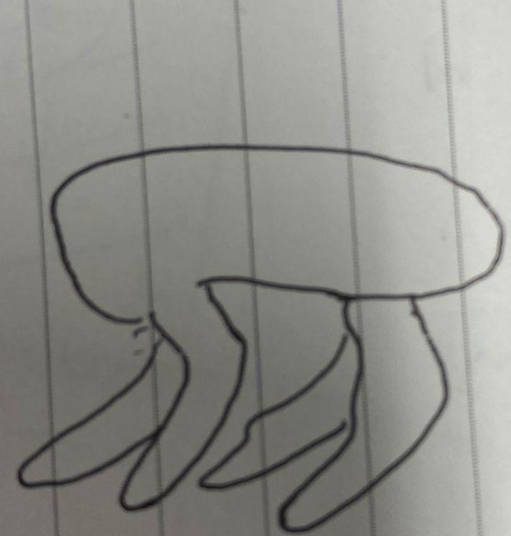
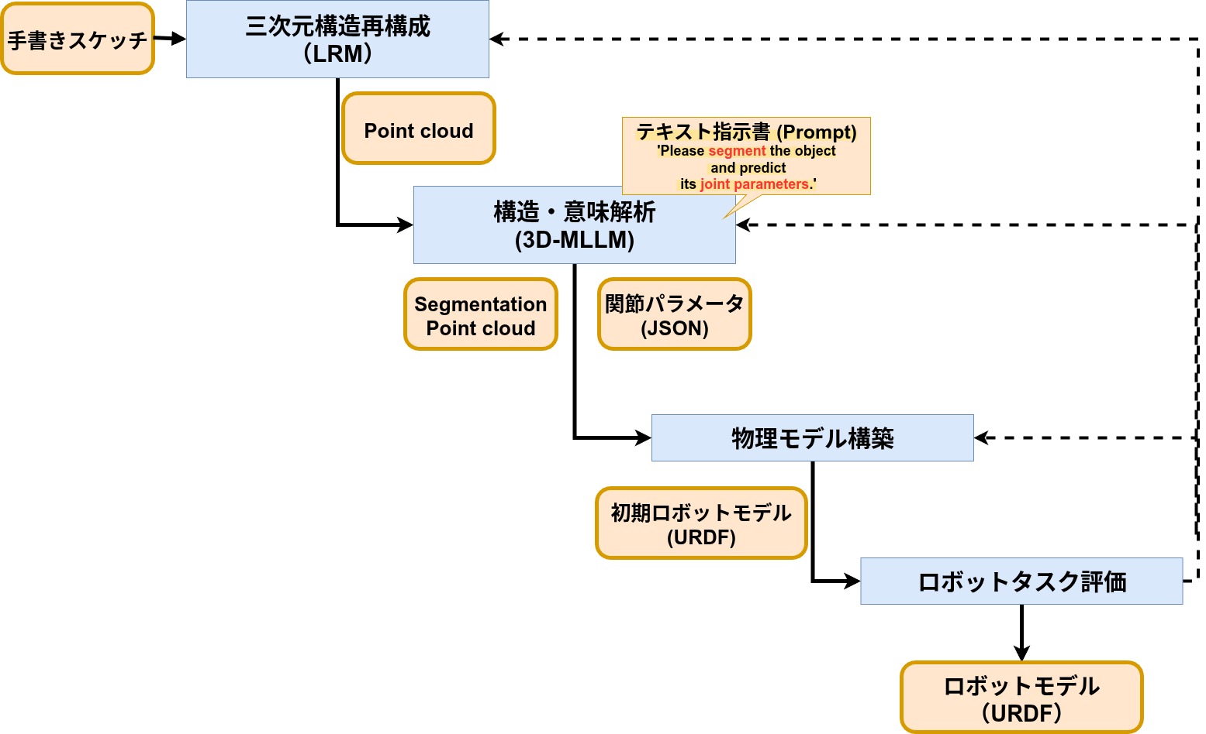
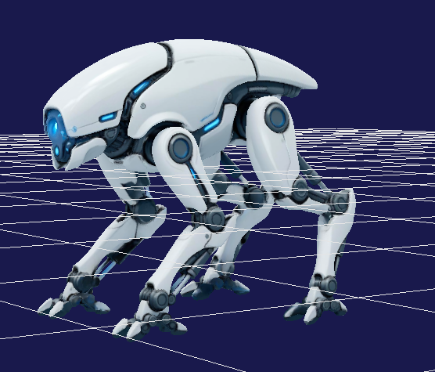
目的
ハードウェアの知識がない人でも、直感的にロボットを設計し、 タスク実現性をシミュレーション検証するシステムを構築する
本研究では直感的なロボット設計の手法として「手描き」を提案
提案システム
手描きのスケッチ
シミュレーション ロボットモデル
Notes:
そこで本研究の目的は、ハードウェアの専門知識がない人でも、ロボットに対するアイデアを直感的に形にし、すぐにシミュレーション上で検証できる環境を構築することです。
そのための入力手段として、本研究では「手描きスケッチ」を提案します。
手描きであれば、CADのような専門的な操作を覚える必要がなく、大まかな形状や構造を直感的に表現できます。
最終的には、手描きスケッチを入力として、ロボットモデルを生成し、シミュレータ上で動作検証できるシステムを目指します。
(33)
ーーーーーーーーーーーーーーーーーーーーーーーーーーーーーーーーーーーーーーーーーー
ここで「設計の」妥当性といわずにタスク実現可能性と表現したなら、タスクが１種は少ないよ〜
研究のスコープ外なんだけど、実用化を考えたときに出力されるモデルとcadにはどれくらいのギャップがあるか？それともすぐコンバートできるの？
CADとか物理的にできないと妥当とは言えない。 ボールジョイントとか。 素人のアイデアで職人を煩わせるない。検証まで素人ができる。妥当だと感じたら職人に投げる。この場合の妥当が現実的に成立する構造かどうか
このギャップをどう埋める？

Slide 7
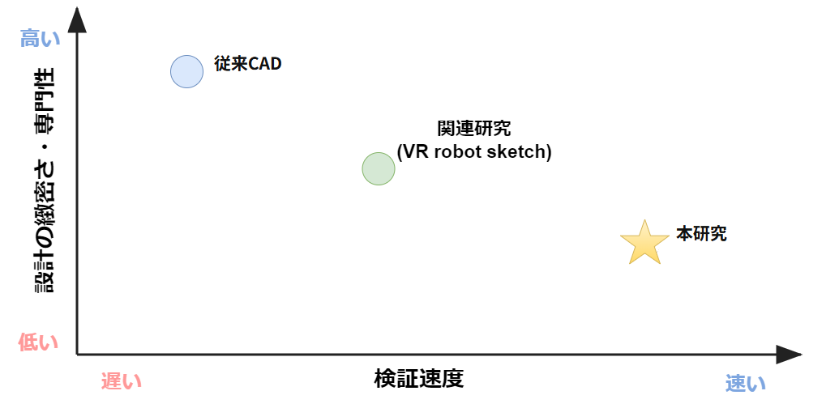
ロボット設計における位置づけ
立体的に設計する ことで直感的に操作
時間はかかるが 量産を見据えた 精密な設計
スケッチを用いて数分でアイデアを即時検証
Notes:
次に、本研究が目指すロボット設計における立ち位置について説明します。このグラフの縦軸は設計の緻密さ・専門性、そして横軸は『検証速度』を表しています。従来のCADを用いた設計は、グラフの左上に位置します。緻密な設計が可能ですが、専門外の人間では検証速度が遅いのが現状です。また、関連研究で紹介したVRロボットスケッチは中央に位置し、直感的ではありますが、物理整合性を人間が考える手間があり、速度には限界があります。
一方で、本研究が対象とするのは、「このロボットの形なら、このタスクができそうか」 を短時間で確認する、アイデア検証のフェーズです。
そのため、本研究の位置づけは、量産を見据えた精密な設計を代替するものではなく、 設計の0段階目である、頭の中のアイデアを数分で形にし、検証の入口に乗せるための設計支援となります。 (46)
研究のスコープ外なんだけど、実用化を考えたときに出力されるモデルとcadにはどれくらいのギャップがあるか？それともすぐコンバートできるの？
CADとか物理的にできないと妥当とは言えない。 ボールジョイントとか。 素人のアイデアで職人を煩わせるない。検証まで素人ができる。妥当だと感じたら職人に投げる。この場合の妥当が現実的に成立する構造かどうか
このギャップをどう埋める？

Slide 8
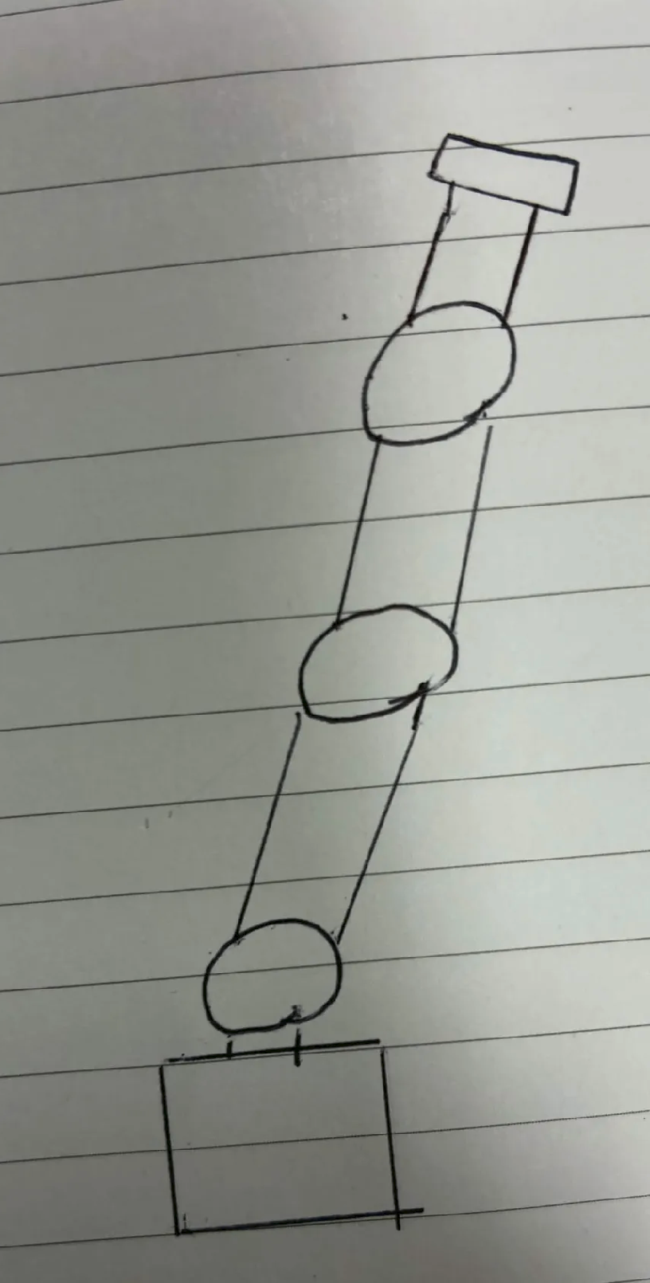
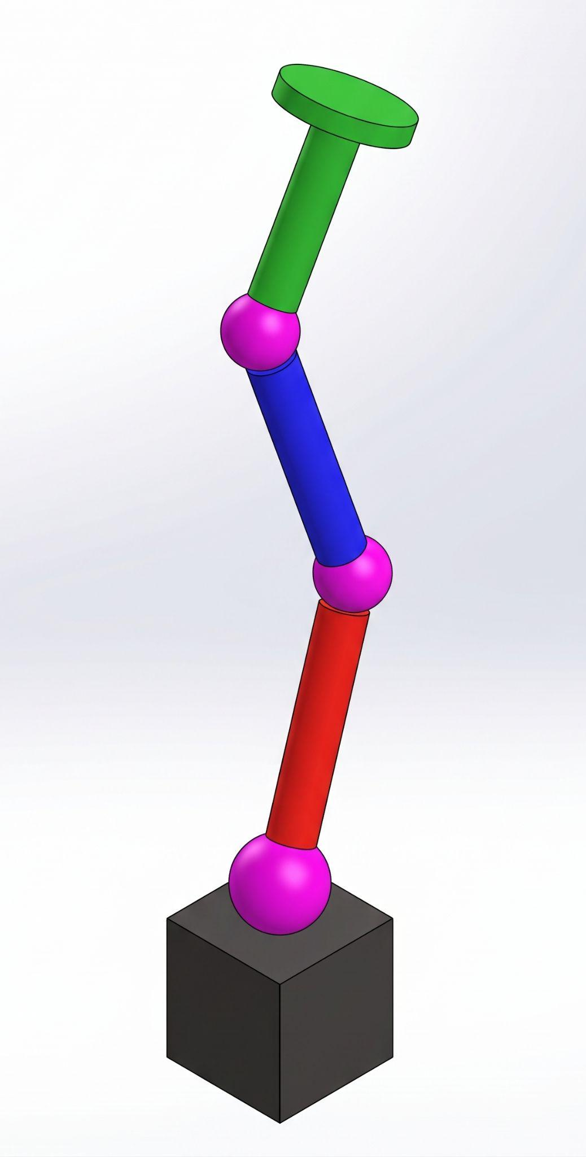
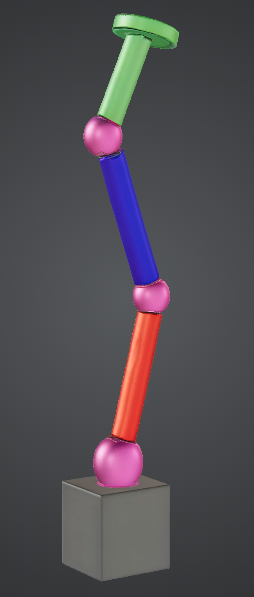
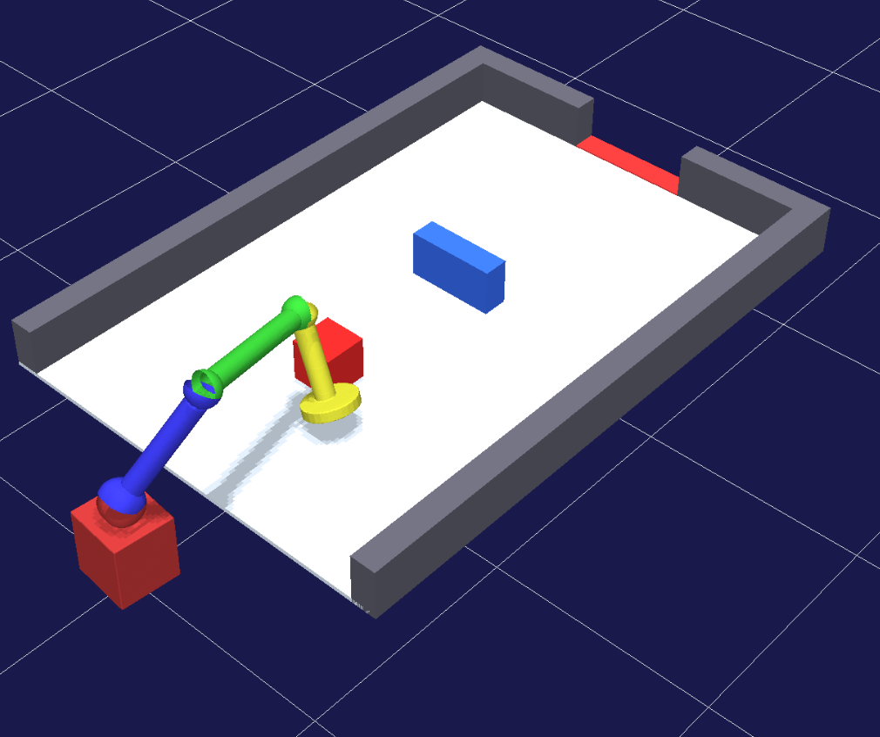
システムフロー概要
ユーザースケッチ
①スケッチ整形
②ロボットモデル変換
③タスクに向くか検証
関節3がほとんど動いていません。 fixしますか？
④フィードバック
Notes:
提案するシステムの全体像です。大きく4つの工程からなります。
1つ目、スケッチ整形です。手描きを、後段が読める設計図スタイルの絵に描き直させます。
ここが一番の設計判断です。
関節がどこにあるかを、あとから推し量るのではなく、最初に描かせておく、という方針です。
具体的には、生成AIに「関節の位置にマゼンタの球を描け」と指示します。
推し量る方式だと、間違えたときにも、それらしい答えが返ってくるので、気づけません。
描かせておけば、あとは色を探すだけです。
球が3個見つからなければ、その場で分かって止まります。
2つ目、形にするです。その絵を立体にし、球の位置で関節を見つけ、
リンクに切り分け、寸法を測って、シミュレータのモデルにします。
3つ目、タスクに向くか調べるです。ここで費用が大きく分かれます。
まず幾何だけで、目一杯伸ばしても届かない形を、学習せずに棄却します。約1秒です。
このとき「腕全体を何倍に伸ばせばよいか」という倍率も一緒に返します。
棄却されなかったものだけ、学習して比べます。こちらは約4時間かかります。
4つ目、フィードバックを返すです。
学習した結果から、なぜその成績になったのかを読んで返します。
たとえば「関節3が可動域の7パーセントしか使っていないので、固定してよい」のように、
設計を減らす方向の指摘もここが出します。
なお3つ目で使う学習の枠組みそのものは既存の手法です。
本研究の貢献は、1つ目から4つ目までを繋いだことにあります。
ーーーーーーーーーーーーーーーーーーーーーーーーーーーーーーーーー モデル変換するために(後段で困らないために) どんなプロンプトを入れているのか口頭で説明する必要があるよね〜 ループの先にアウトプットがない。 ユーザーのスケッチをぶらんぶらんの形状にしたら？そしたら、Zセグメンテーションの都合上整形段階で立ち上がらせたことがわかるよ〜必ずしも使ったスケッチと対応させなくていいよ〜

Slide 9
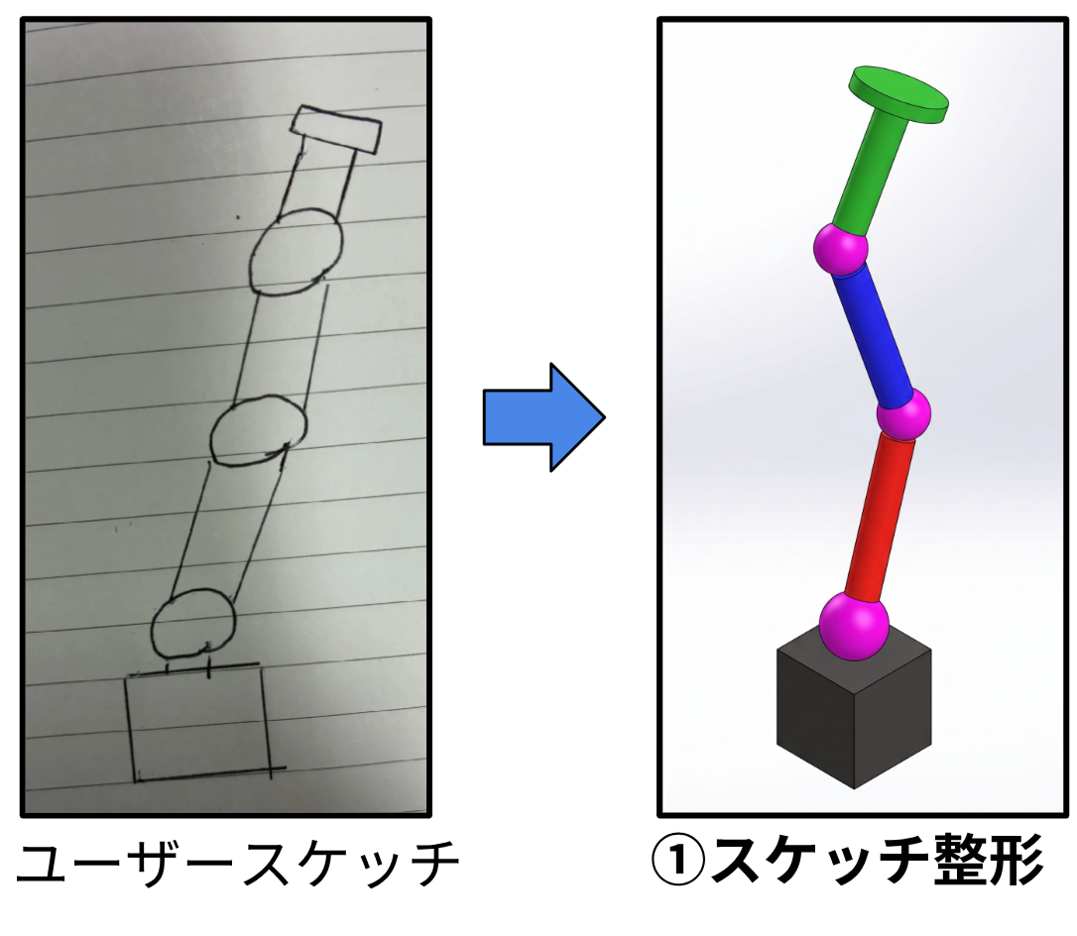
各フロー詳細①スケッチ整形
やっていること：Geminiに後段が読める絵へ描き直させる
プロンプト
①構造はスケッチどおりに
リンクの本数や長さの比は変えない
②関節に印をつけさせる 接続部全てに純マゼンタの球をつける
③後段が読める色と形にする リンクごとに単色で塗り分ける
④描いてはいけないものを列挙する 寸法線や数字等
Notes:
1つ目の工程です。手描きを、後段が読める設計図スタイルの絵に描き直させます。
注文しているのは大きく4種類です。
1つ目、構造はスケッチどおりに。リンクの本数、長さの比、関節の位置を変えさせません。
比は数値で固定します。ただし向きだけは例外で、斜めに描かれていても必ず立てさせます。
2つ目、関節に印をつけさせる。ここが一番の設計判断です。
関節がどこにあるかを推し量るのではなく、生成AIに描かせて宣言させます。
3つ目、後段が読める色と形にする。リンクごとに単色で塗り分けさせます。
4つ目、描いてはいけないものを列挙する。寸法線や文字、複数の視点です。
4つ目は実際に踏んだ失敗から来ています。
比を数値で指示したところ、その数値を寸法線として図に描き込まれました。
寸法線は三次元化がそれを立体として拾ってしまい、
図の外接寸法が変わって縮尺まで狂います。
できていることとして、手描き5枚すべてで、マーカー3個が自動で検出できています。
一方でできていないことがあります。昨日測りました。
同じ写真に同じプロンプトを4回入れたところ、1回だけ、向きの指示を破って
腕が寝た状態で出てきました。傾き42.5度です。
腕が寝ると、次の工程がリンクを高さで切るので、原理的に通らなくなります。
次は、APIでサンプリング設定を固定したうえで、
プロンプトの版ごとに仕様の遵守率を測ります。
プロンプトの遵守率とは？ プロンプトが要求している仕様を、生成結果がどれだけ満たしたかの割合です。版ごと・項目ごとに出します。
次やること
APIでサンプリング設定を固定し、プロンプトごとに「仕様の遵守率」を調査
補助内容
①「忠実に」とだけ書くと、生成側が「整える」過程で比が動いた
①の例外腕が寝ると、後段がリンクを高さで切るので分割できない
②位置を列挙しないと、先端側の関節を金具として描き分けて印が落ちた
③マゼンタを本体色に使われると、後段が本体を関節と誤認する
④比を数値で指示したら、その数値を寸法線として図に描き込まれた。寸法線は三次元化が立体として拾い、外接寸法が変わって縮尺まで狂う
ーーーーーーーーーーーーーーーーーーーーーーーーーーーーーーーーーーーーーーーーーーーーーーーーーーーーーーーーーーーーーーー ユーザーが自由にかいてもZできれるように、比を守って立ち上がるような形状にする説明を入れる。 なんで純マゼンタなの？関節寒色リンク暖色でもいいじゃん

Slide 10
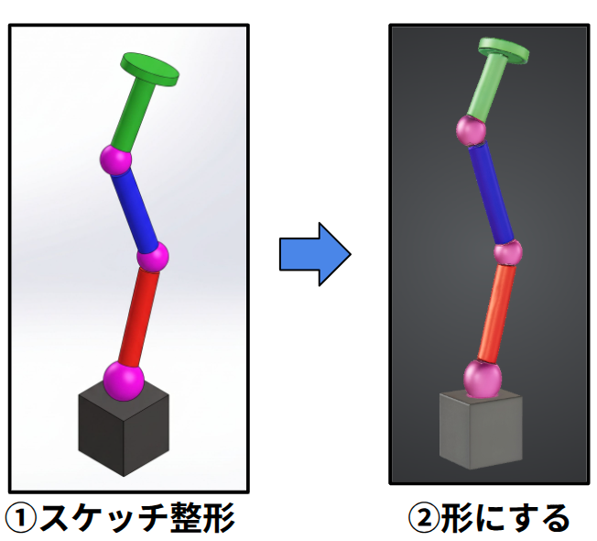
各フロー詳細②形にする
やっていること：整形した絵をシミュレータで動くモデルにする
フロー
①立体にする
Tripo3Dという既存サービスを用いて立体化
②関節を見つける マゼンタの球を色で探す
③リンクに切り分ける 関節の高さを境界にメッシュを切る
④寸法を測ってモデルにする 各リンクを直方体で囲み、長さと太さを取る
Notes:
2つ目の工程です。整形した絵を、シミュレータで動くモデルにします。4段階あります。 1つ目、立体にする。Tripoという既存のサービスに絵を渡します。 2つ目、関節を見つける。マゼンタの球を色で探します。 3つ目、リンクに切り分ける。関節の高さを境界にして、メッシュを切ります。 4つ目、寸法を測ってモデルにする。各リンクを直方体で囲み、長さと太さを取ります。 手描き5枚のうち4枚が、ここまで通りました。真横から描いた4枚は4枚とも通っています。 通らなかった1枚は、斜め45度から描いたものです。2回試して2回とも同じ失敗でした。 立体化のサービスが斜めの線を奥行きと解釈して、腕が寝た状態で出力されます。 3つ目の工程はリンクを高さで切るので、腕が寝ると関節が同じ高さに並んでしまい、原理的に切り分けられません。 ただしこの場合、システムは失敗を検知して止まります。 誤った形のまま先へ進むことはありません。 次は、関節が3本以外の腕でも通るかを確かめます。 いままで3本の腕しか試していません。
軸はどうやって定めているの？
決め打ち。根本がz軸でそれ移行が全部y軸でお辞儀型。 ただ、一応先の構想はあり二段階目が主成分平面の法線から自動推定(????)、三段階目が軸そのものを最適化対象に入れること。原論文にコードはあるが、原論文でも未検証。
なんでこの内容にしたか
① 絵の中の「比」だけが効きます。 画素サイズも紙の実寸も効きません。出力は必ず最長辺が 1.0 に正規化されるからです。当初は「台座の高さを 1 として」と指示していましたが、基準そのものが誤りでした。
② 指定した純マゼンタは、そのままの色では出てきません。 最大 86／チャネルずれます。公称色に固定しきい値をかけると 2 メッシュとも検出失敗、しきい値を手で広げると関節位置が最大 12.8 mm ずれる。基準色をメッシュごとに推定して、初めて誤差 1 mm 以内になりました。
③ 腕が寝ると、関節がほぼ同じ高さに並んで原理的に切れません。 検知して止まります。
④ 関節の球がリンクの長さに混入し、総リーチが 14 % 過大になっていました。以後は測った値が本当にその形で実現するかを別経路で毎回検算しています。

Slide 11
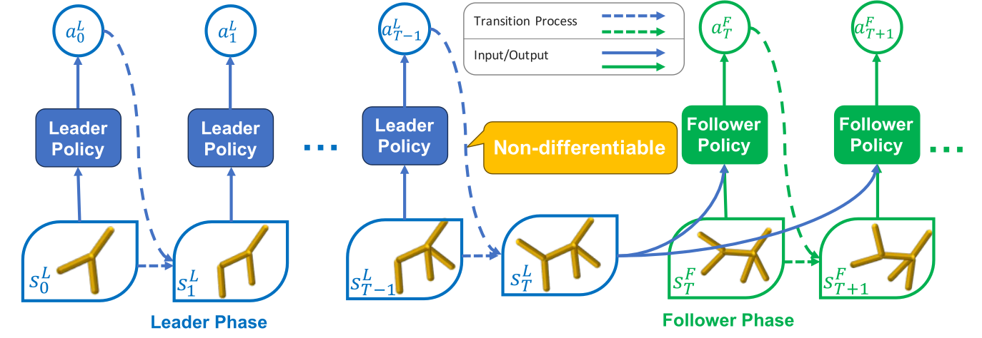
各フロー詳細③タスクに向くか調べる
関連研究:Stackelberg PPO
①形態設計フェーズ(リーダー：先手) 関節追加やリンク長調整などの編集をステップごとに繰り返し、最終的な「体」を完成させる。(関節数を変化させるのに5ステップ、リンク長変更に1ステップ)
②制御学習フェーズ(フォロワー：後手) 完成した体でタスクを最大効率でこなす制御方策を学習する。
Notes:
3つ目の工程で使う学習の枠組みは、Stackelberg PPO という既存手法です。
2つのフェーズを交互に回します。
1つ目が形態設計フェーズで、先手であるリーダーが、
関節の追加やリンク長の調整といった編集を繰り返し、体を決めます。
2つ目が制御学習フェーズで、後手であるフォロワーが、
その体でタスクを最もうまくこなす動かし方を学習します。
先手が決めた体の良し悪しは、後手がどれだけうまく動かせたかで評価されます。
つまり形の評価に、制御の習熟が織り込まれます。本研究が判定に使いたいのはこの性質です。
⚠️ ただし本研究では、リーダーが関節を追加する機能は使いません。
スケッチが決めた構造をそのまま評価するのが目的なので、
勝手に関節を増やしたら、それはもう描かれた形の評価ではないからです。

Slide 12
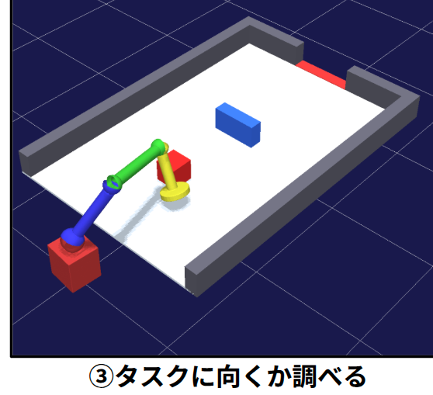
各フロー詳細と進捗③タスクに向くか調べる
やっていること：2段階でロボット評価を行う
フロー
①学習せずに棄却
関節軸の設定上IKでは到達しないor最適化しても到達しない
②学習して検証を行う 形を動かし方を同時に最適化し、そのタスクでの成績を出す 形状の最適化対象
リンクの長さと向き | もとの値から±0.5m
リンクの太さ | 半径0.03~0.10m
関節の力強さ | 20~400N(初期値100N)
関節の数と繋がり | 固定(本研究ではユーザの入力した構造を評価する)
Notes:
先程の研究を枠組みとして使った3つ目の工程です。2段階で調べます。
1段階目は、学習せずに棄却する段です。
その腕を目一杯伸ばしても目標に届かないなら、学習を回さずに棄却します。
どんな関節角度にしても届かない、という意味です。
関節軸に平行なリンクは、その関節では振れないので、水平方向の到達には数えません。
棄却するときは、腕全体を何倍に伸ばせばよいかという倍率も一緒に返します。
2段階目が、学習して検証を行う段です。
形と動かし方を同時に最適化して、そのタスクでの成績を出します。
最適化するのは、リンクの長さと向き、リンクの太さ、関節の力の強さの3つです。
関節の数とつながりは固定します。ここは意図的にそうしています。
人が描いた形の筋の良さを判定するのが目的なので、
勝手に関節を増やしたら、描かれた形の評価ではなくなるからです。 注意：リンクは 0.15〜0.40 m なので、リンクより広い探索幅だし重さは48gしかないし、関節のトルクはその重さに対して強すぎる。 つまり何もかも適当。先行研究の値を引き継いだだけ。ただすべて同じ物理空間でやっているから主張の逆転などは起こらないが実機などは更に遠くなった。
—---------------------------------------------------------------------------------------------------------------------------------------------
まあarmに実験を限定していないのにikの話をしている 各リンクは最短のリンクを1として、比でスケールが決まっているのにそれを明言していない(ユーザが一番短いリンクを30cmにしようとか考えたときにどうしていいかわからないよ〜)
n倍したら届くのがわかるなら、①にフィードバックせずにもうこっちで勝手にそのスケールで③しちゃえよ
力強さが時間Tによって変わるものならなんで0が入らないんだ？上限じゃないのか？ 自分が論文で読んだOUTPUTの時間別トルクとごっちゃになっている可能性大 あと関節の力強さとかトルクとか単位ちゃんとしよう

Slide 13
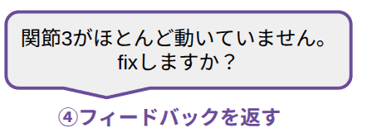
各フロー詳細④フィードバックを返す
やっていること：学習結果から数値を測り,閾値と比べて指摘を返す
二層からなるフィードバック
①収束した形から
「関節の力が上限に張り付いている＝出力が足りていない」
②動かし方から 「この関節は可動域の7%しか使っていない。固定してよい」
「一撃で吹き飛ばしています。 狙った位置に止めたいならタスクを変えてください」
Notes:
4つ目の工程です。学習した結果から数値を測り、閾値と比べて指摘を返します。
ここで生成AIは使っていません。すべて閾値との比較です。
1つ目は、収束した形から読む指摘です。
関節の力とリンクの太さが、選べる範囲のどこに収束したかを見ます。
たとえば力が上限に張り付いていれば、出力が足りていないと返します。
ここで一つ、気をつけている点があります。
力も太さも下限に張り付いた場合、押すタスクなら
「何をどう調整しても成績が上がらない兆候」として報告しますが、
到達タスクでは「正常な最適解でもある」と返します。
弱く細い方が、ブレずに狙いを定めやすいからです。
同じ収束の形でも、タスクによって意味が変わるので、返す文を変えています。
2つ目は、動かし方から読む指摘です。
実際に1エピソード走らせて、対象の速度や、各関節が可動域をどれだけ使ったかを測ります。
可動域の10パーセントしか使っていない関節があれば、固定してよいと返します。
また、一撃で吹き飛ばしている場合は、
狙った位置に止めたいならタスクの選び方を変えては、と返します。
フィードバックはどうやってだしている？(詳しくはdocs/設計/設計診断.md)
二層は形状の指摘
太さとギア比をifで深刻度別にアドバイス
例えばギア比も太さも下限 かつ 押しタスクだと深刻度;fatalで「強い出力が有利なはずなのに最弱を選んでいます。何をどう調整しても成績が上がらない兆候です。形そのものを変えてください」となる。
三層は制御の指摘
結果でアドバイス
例えばpusherで移動量<1mmのときは「対象がまったく動いていません（触れられていない可能性）」
ちなみにif文の閾値に根拠はないよ〜
いちおう2seedでやったけど根拠と言えるとこまでできてない —------------------------------------------------------------------------------------
閾値でのif文に根拠ないし、fixに関しては全体の中のパワーがn%以下だ。途中で新しい学習を関節を固定させて回して、それでも大丈夫だったら〜とかにしたら？ 設計の知識なくて、自分で評価するのに戦略とか報酬を自分で考えるようにしたらそれ、苦労aが苦労Bになっただけじゃない？ でもそれでいいんじゃない？全てのロボットには目的があって、ユーザーはその目的を最大化させることだけを考えればいいんだからいいんじゃない？ 閾値バージョンとLLMバージョンで実験するとかね。
まあここもLLMでやったばあい、「画像の生成も3d形状の生成もそれをどう進化させてどう直すかもLLMに診断させてお前何してるの笑」ってなるよね

Slide 14
コンクルージョンに何を書くか
手描きスケッチから、タスク適性を試作前に判定できるシステムを構築した （生成時の頑健性・判定の妥当性・助言の有効性を、それぞれ実験で確かめた）
そう言えるために今の実験で必要なことは拾えているか？
Notes:
ーーーーーーーーーーーーーーーーーーーーーーーーーーーーーーーーーーーーーーーーーーーーーーーーーーーーーーーーーーーーーーーー
SIM TO REALのギャップを考えよう
通信の遅延 剛性 アクチュエータの成約 リンクの材質... カプセル近似..
いくら研究の一歩目といっても甘え過ぎじゃない？ 一歩目でも未来への地続き感は大事。
最適な形状が見つかったって、ちっちゃくて滅茶トルクの出るアクチュエータとかはないし。
とりあえずこの研究がうまく言ったら、ロボットモデルの中でもコアなパラメータであるリンク長と軸の向きがわかる。 そしたら次は実機でそれらをどううまく再現するかのチューニングフェーズになる。 例えば実機の中でここは可変でここは変えれなくて、アクチュエータの力の制約はこのくらいで,,,（このときの制約をそもそも学習時の条件にいれてみては？） たしかに実機にしようとしたら多少変わるかもしれないけどその形状から180度変わるわけじゃないんだから、

Slide 15
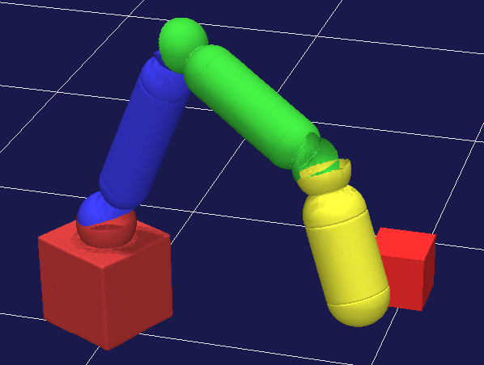
余談
pusherではなんの用途のロボットなの？となるのでホッケーをするロボットを作成
⇒スタートの形状も通常のpusherと違うので比較して何かを論じれるわけでは ないが、デモ動画としてわかりやすい&Pusherから枝分かれしたTarget-Pusher
とhockeyとして戦術の違いがわかりやすい
普通のpusher(バット戦術)
hockey(反射戦術)
Notes:
障害物を避けるリーチはリーチの深みになるのでは？ 先生的にはsimで終るなら派手さはほしい。simtorealなら地味でも現実でできたからいいよねになる。 でも派手さを求めて複雑なタスクになるとどうしても報酬を追い求める研究になってしまって、それは研究の主題ではないように思える。 派手さもありつつ、そこまで報酬を頑張らなくていいいい感じを考える。
また、今は関節3つだけど4つでも確かさは保証されるか等、研究としては色んなロボットに対して頑健さを示したいよね。

Slide 16
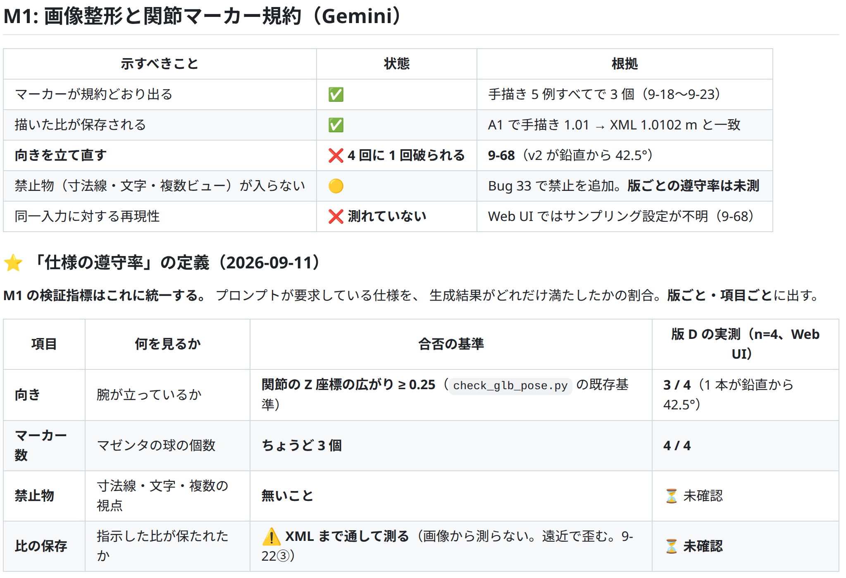
M1:画像整形と関節マーク(Gemini)
⇒やること：APIでtempによる影響を最小化して仕様の遵守率の定義をもとに再実験

Slide 17
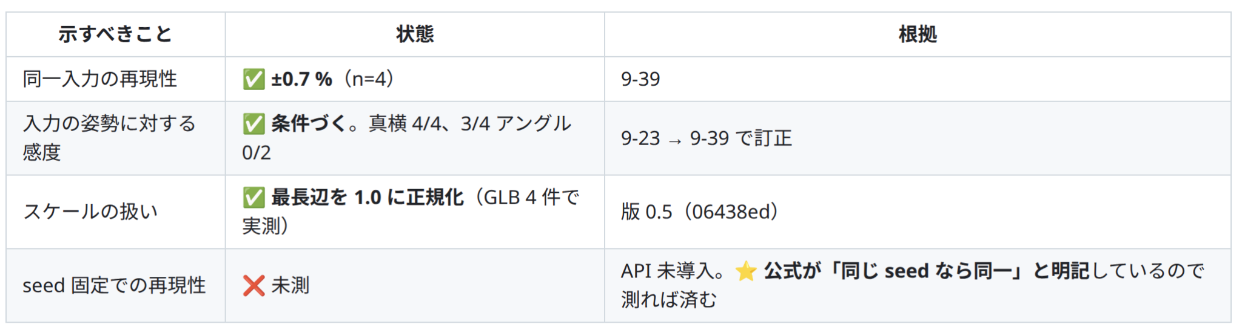
M2:三次元形状生成(Tripo3D)
⇒やること：同seedなら同じ結果になることをAPIで確認

Slide 18
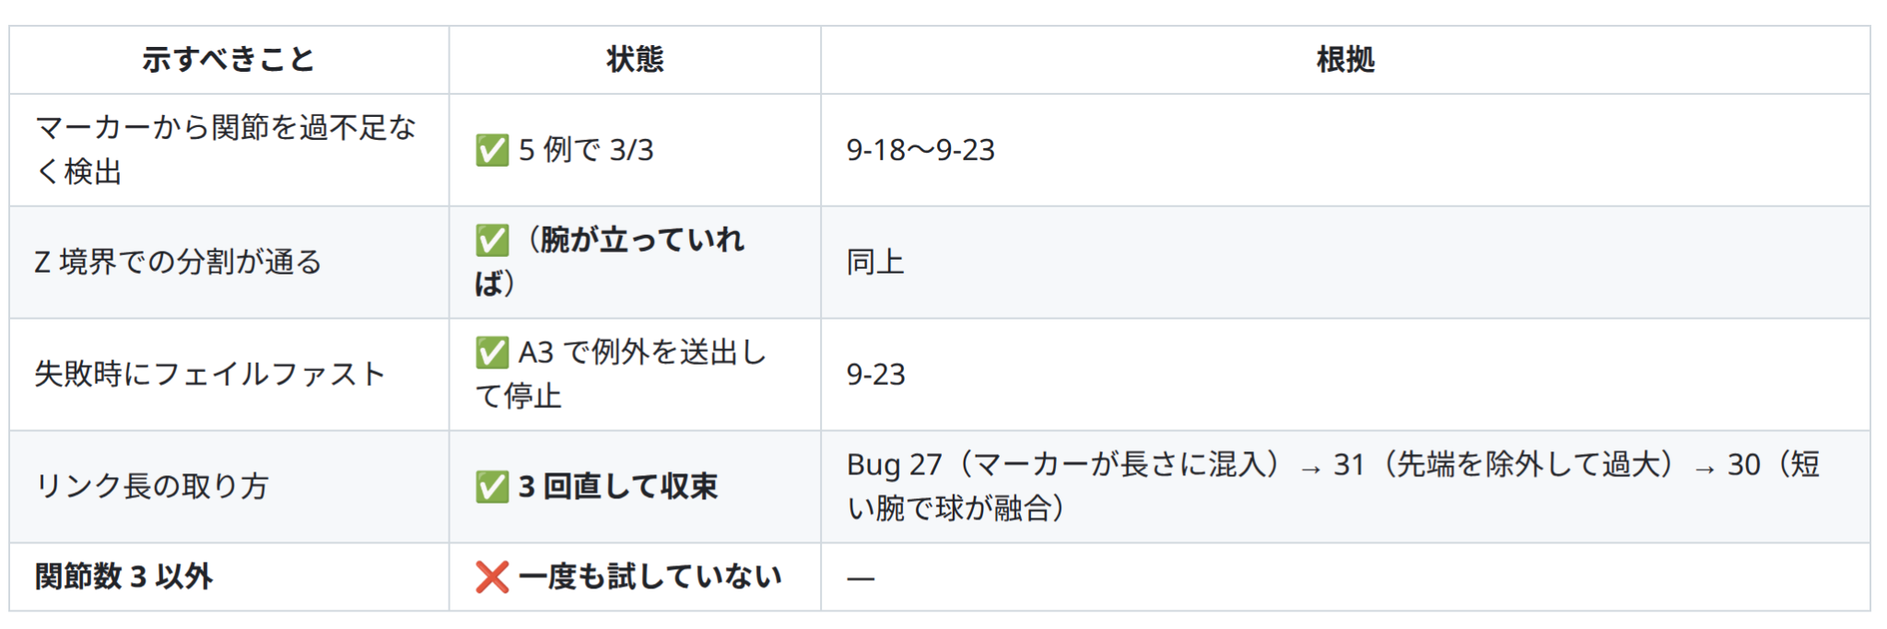
M3:関節検出とリンク分割
⇒やること：決め打ちのお辞儀型アーム専用のアルゴリズムであるので改良していきたい。 第２段階は主成分平面の法線から自動推定(????)、 第３段階目が軸そのものを最適化対象に入れること。 原論文にコードはあるが、原論文でも未検証。(おそらくスコープ外になると思うが...)
Notes:
失敗して止まったけどなんでシステム側は失敗ってわかった？A3はどんな形状でどんな例外だった？
分割は、ポリゴンの重心の高さ、つまりZ座標で切っています。
関節のZ座標が、そのまま切る境界になります。
落ちた1枚は、関節が3つとも1センチ以内に並んでいました。
そうすると境界と境界の間が潰れて、その区間にポリゴンが1枚も入りません。
そこで例外を出して止まります。
ここが大事なところで、「推定がおかしい」と判断したわけではありません。
ポリゴンが0枚なら0枚なので、閾値も判断も要りません。
分割という操作がそもそも成立しないことが、機械的に確定します。
形については、そのスケッチだけ斜め45度から描いていました。
三次元化のサービスが、その斜めの線を「上へ伸びる」ではなく
「奥へ伸びる」と解釈しました。
結果、立体の一番長い方向が奥行きになり、鉛直方向の広がりが半分以下になりました。
関節のZ座標の差は、通った4枚が0.36から0.63あるのに対して、この1枚だけ0.14でした。
異常は実は2つ同時に出ていて、関節が4個検出されてもいました。本来3個です。
数が合わない時点でも止まります。
もし関節の位置を推定する方式だったら、寝た腕に対しても
それらしい3個を返して、そのまま先へ進んでいたはずです。
間違った形のまま4時間学習して、あとから「なぜか成績が悪い」となります。
色を探す方式なので、その場で止まりました。
ーーーーーーーーーーーーーーーーーーーーーーーーーーーーーーーーーーーーーーーーーーーーーーーーーー
X,Y,XY軸で総当り作戦も考えられる。とりあえず今のアルゴリズムじゃREACHタスクはできないよ。
3^N乗は爆発するからいかに枝刈りを頑張るか

Slide 19
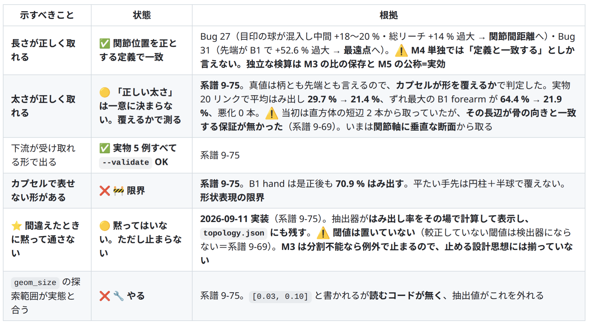
M4:形態パラメータ抽出
やってること：3D形状から各パーツの長さと太さを取り出すだけ
⇒やること：特になし。はみ出し率は出せるようにした。 止める閾値は台座が3〜6割はみ出すため較正が要り、根拠のない線は引かない
Notes:
カプセルで表せない形がある
腕の各パーツは、物理計算ではカプセルという形に置き換わります。円柱の両端を半球にした、カプセル錠みたいな形です。シミュレータが見るのはこの形だけで、元の3Dの形は見ていません。
棒のようなパーツならよく合います。問題は平たい手先です。平たい板を丸い筒で包もうとすると、はみ出すか、筒を太くしすぎるかのどちらかになります。B1 の手先は7割がはみ出しています。つまり物理の側は、実際には平たい板なのに、細い棒だと思って計算しています。
これが効くのは、手先は対象に触る部分だからです。押すタスクでは接触の形が結果に効きます。
箱の形を使えば解決します。ただし学習の枠組みが設計変数として扱えるのはカプセルと球だけです。箱も書けますが見た目専用で物理には入りません。変えるには探索する変数そのものを広げることになり、過去の実験すべてと比較できなくなります。ですので直さず、限界として書きます。
間違ったときに通さない
こういう心配があります。抽出がおかしな結果を出したとき、誰かが教えてくれるのか。 以前は誰も教えてくれませんでした。平たい手先が細い棒になっても、そのまま次の工程へ流れていきました。
いまははみ出した割合をその場で計算して表示し、出力ファイルにも残します。ですので黙ってはいません。
ただし止まりません。 止めるには「何パーセント以上はエラー」という線が要ります。ところが測ってみると、土台の部分はどれも3割から6割はみ出していて、それが正常です。立方体に近いのでカプセルでは覆えないからです。単純な線を引くと土台が全部エラーになります。
正しく線を引くには「土台は除く」とか「部位ごとに基準を変える」といった判断が要ります。それはまさに、一度失敗した『根拠のない閾値』と同じ形です。ですので今は線を置かず、値を出すところまでにしています。
分割の工程は、分けられないときに例外を出して止まります。そことはまだ揃っていません。
geom_sizeの探索範囲が実態と合うか

Slide 20
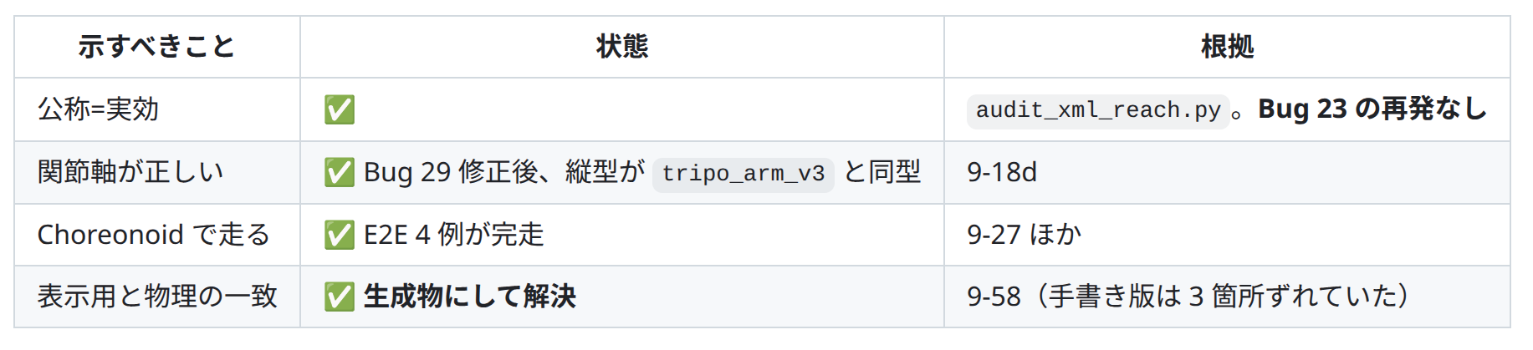
M5:シミュレーションモデル生成
⇒やること：特になし
Notes:
公称=実効とは？ モデルのファイルには、腕の長さが2か所に書いてあります。ひとつは見た目の長さ、もうひとつは関節をどこに取り付けるかです。ロボットが実際に動くときに効くのは、関節の位置の方だけです。見た目は計算に入りません。
生成器が見た目だけを伸ばして、関節の位置を元のまま残していました。だから80センチと書いてある腕が、実際には50センチしか届きませんでした。リンクだけが伸びて、関節が動かないので、腕が折り重なった形になっていたんです。 気づいたのは、2回まわした学習が小数点2桁までぴったり同じ値を出したからです。おかしいと思って計算し直したら、50センチの腕だと仮定したときだけ数字が合いました。 いまは、書いてある長さと実際に届く長さが一致するかを、毎回機械で確かめています。
表示用と物理の一致が手描き版ではずれていたとは？ ホッケー台には2つのファイルがありました。ひとつは画面に映すためのもの、もうひとつは実際に物理計算で使うものです。最初は映すだけのつもりだったので、映像用を手で書きました。
あとから方針が変わって、壁を物理にも入れることになりました。そこで計算用に本物ができたんですが、手で書いた映像用が残ったまま、中身がずれていました。壁の位置が5センチ、ゴールの幅が10センチ違っていました。 一番効いたのは3つ目です。ゴールの前に置いた板が、映像の方に描かれていませんでした。この実験は「まっすぐ入らないので壁で反射させて入れられるか」を見るものです。板が映っていない映像を見ても、なぜ反射が必要なのかが分かりません。 いまは計算用のファイルから映像用を自動で作っています。同じ数字から両方を出すので、ずれようがありません。

Slide 21
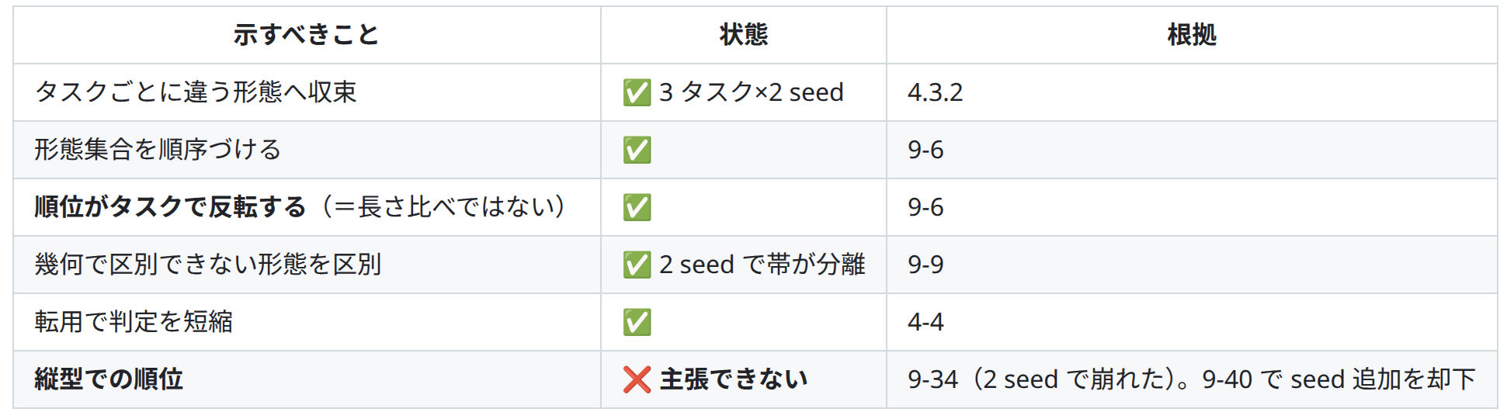
M6:Stackelberg PPOによる評価・判定
⇒やること：特になし。(縦型の順位付けを証明するにはちょっと学習が増えすぎるため)
Notes:
形態集合を順序づけるっていうのは？ ⇒そもそも学習の結果が「合格不合格の0,1でなく点数という結果なので複数の候補がないと比較して論じれない」ため複数の候補で実験できて優劣を確認できたということ。 (ここでいう複数の候補というのは1つのスケッチからスケールを0.5 倍、1.1 倍、1.8 倍に縮尺したもの)
順位ってなに？
⇒複数の候補ごとのそのタスクにおける最終スコアの順位。 縮尺の違いによるあるタスクにおける順位はSEED値が変わっても変化しないって横型では言えたけど縦型では言えなかった。
順位がタスクで反転するのは
タスクによらずただただ長いほうが有利なんじゃないの？っていう疑問を消すためのもの
この根拠の数字はどこのアドレス？
⇒実験系譜MDにあるよ
横のアームのSEED値によらない順位付けは2SEEDで結論づけたくせに、縦型のSEEDの主張をひっくり返すためには膨大な数データを集めないといけないのはなぜ？ 主張におけるデータの数は同じでないといけなくない？
⇒だから絶対的な事実であるとは言わないよーあくまで「2 seed の間で一貫性が確認された」に留める
立証と反証では必要な数が違います。 「順序がある」は全部が揃って初めて言えますが、「順序はない」は1つ崩れれば言えます。ここは非対称でよく、非対称でないと反例が意味を持たなくなります。
pusherは長いリンクでギア出力も高いバット戦術。
reachrは太く短くギア出力も最低
⇒タスクごとに最適な形状と戦略を見つけ出したといえる。
また、TARGET PUSHERは

Slide 22
補助資料
これからスライドを作っていく上で説明が足りないと思ったところを色々用意する

